Slide 1
天然災害
與
土木工程
葛宇甯
台大土木系副教授
103年4月8日

Slide 2
contents
天然災害（臺大土木陳柏華老師提供）
土木工程
土木工程學系課程概述

Slide 5
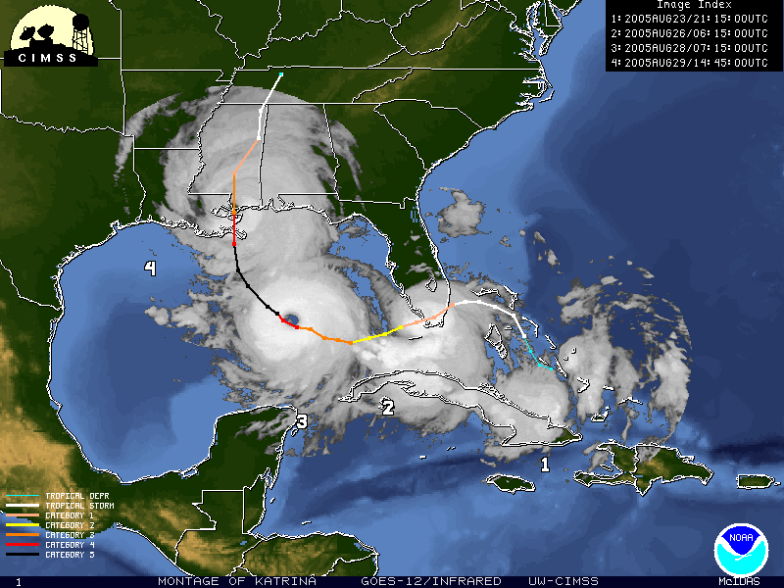

Slide 7
https://www.youtube.com/watch?v=Houd9d5TAwk

Slide 9
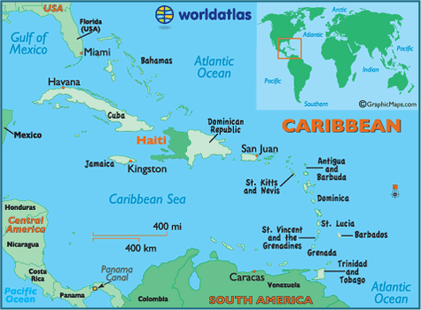

Slide 11
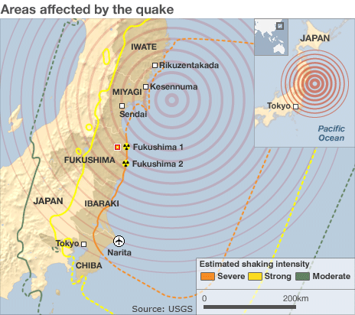

Slide 12
http://www.unisdr.org/

Slide 20
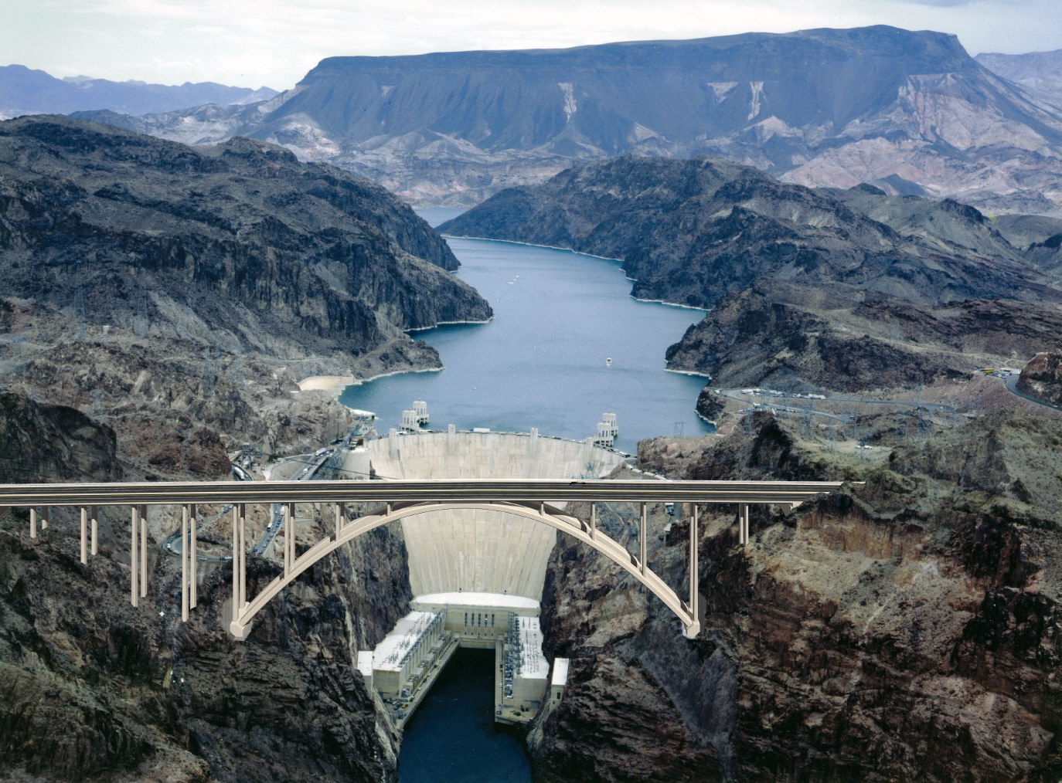
土木工程實例
胡佛水庫Hoover dam
Completed in 1936.

Slide 21
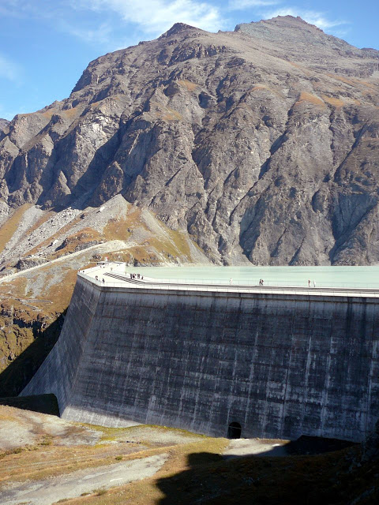
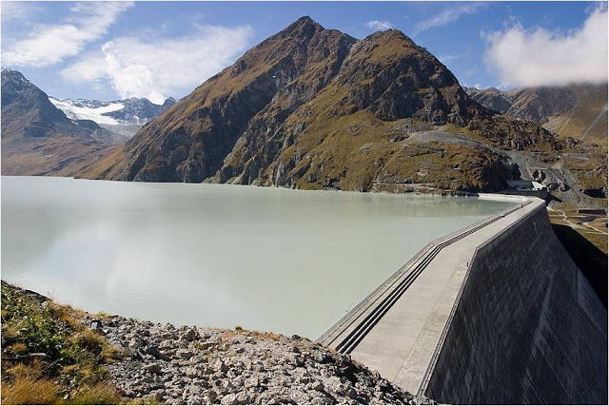
土木工程實例
大迪克桑斯壩 (switzerland)
The Grande Dixence Dam is the highest in Europe, 2365-m high.
The water collected is mostly from glaciers.
1935 AD

Slide 22
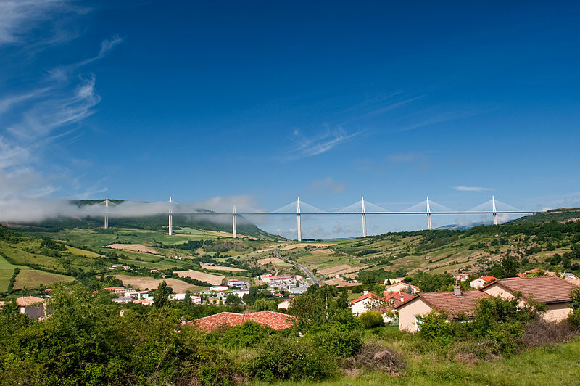
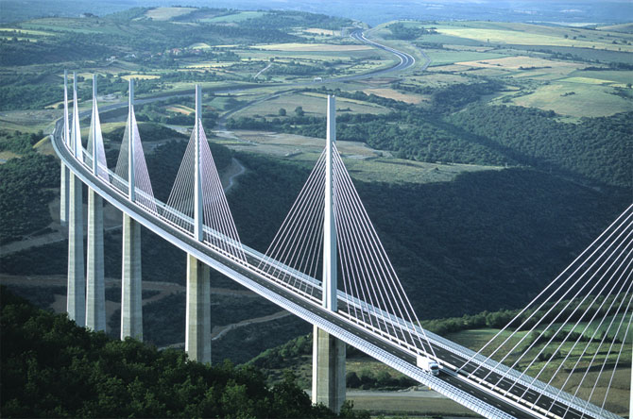
土木工程實例
米約高架橋 (Millau Viaduct)
2004年通車, the largest cable-stayed bridge in the world.

Slide 23
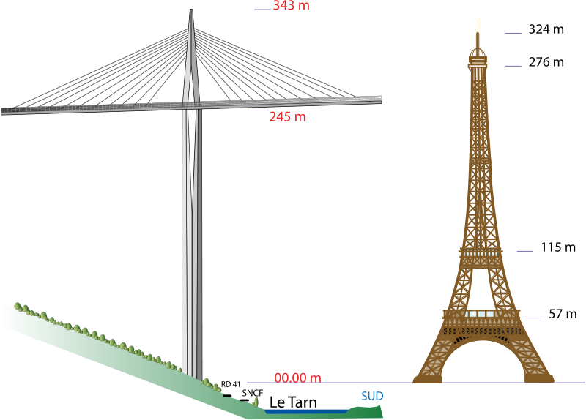

Slide 24

土木工程實例
Sydney harbor bridge, australia
The widest long-span bridge in the world (~1100 m)

Slide 25
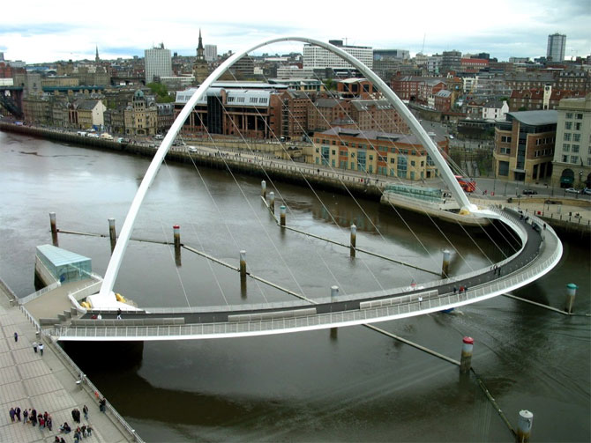
土木工程實例
Gateshead millenium bridge
The first and only tilting bridge in the world.

Slide 26

土木工程實例
Erasmusbrug, Netherlands
It has a nickname “the Swan”.

Slide 27

土木工程實例
青馬大橋，香港
The 8th largest suspension bridge, carries both trains and cars.

Slide 28

土木工程實例
雙峰塔, 吉隆坡
170-m tall, it was the tallest in the world between 1998-2004.

Slide 29

土木工程實例
Empire state building, nyc
Construction started in 1930 and took only 410 days to complete.

Slide 30
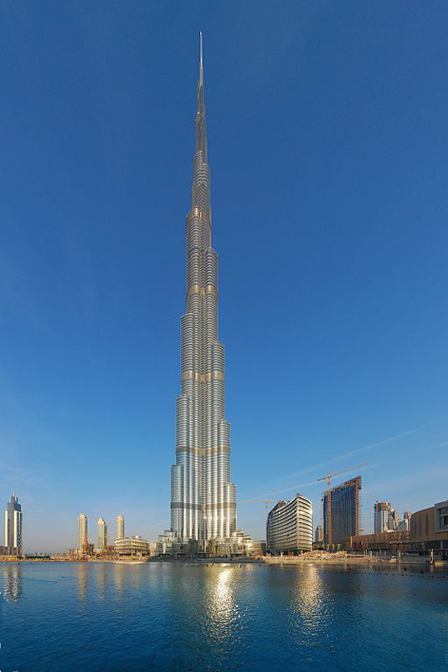
土木工程實例
Burj khalifa
The tallest building in the world – 828.9-m high.
The construction of the 160-floor building began in 2004 and completed in 2010.

Slide 31
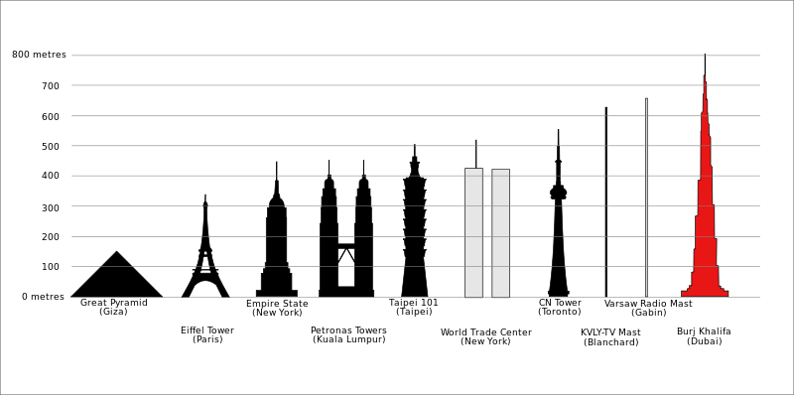

Slide 32
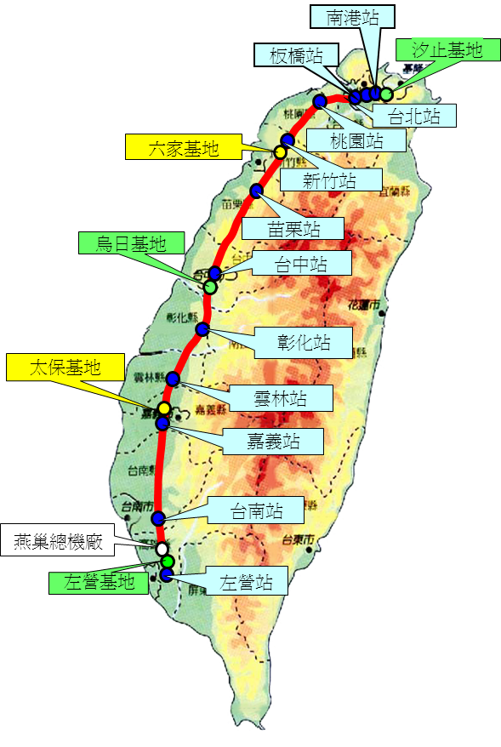
台灣高鐵
台灣南北高速鐵路建設計畫是首度推動採取民間投資參與的重大國家基礎建設。
高鐵興建營運特許權期間為簽約日起算合計35年。另外車站用地(桃園、新竹、台中、嘉義與台南)開發經營期間與高鐵興建營運特許權期間相同；事業發展用地開發經營期間為土地交付日起算50年。
2007年3月2日全線通車營運。
營運路線長度：345公里。
車站數：台北、桃園、新竹、台中、嘉義、台南及高雄等7站。 (台北、板橋、新烏日、左營與臺鐵共站)
每日平均旅客量約12萬人次。
經營主體：台灣高速鐵路股份有限公司。
未來增設苗栗、彰化、雲林及南港營運輔助站。
資料來源：交通部高速鐵路工程局
台灣高速鐵路股份有限公司
13

Slide 33
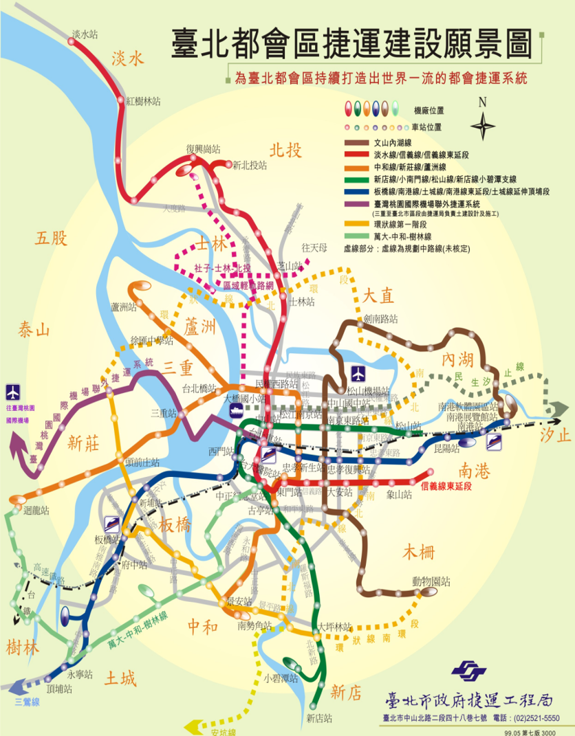
臺北捷運
資料來源：
臺北市政府捷運工程局
臺北大眾捷運股份有限公司
14

Slide 34
什麼是土木工程？
土木工程的內涵廣泛而多元，Civil Engineering意味著與社會、城市、民生息息相關，一個受過訓練，學養俱佳的土木工程師，其創新的思考力與精湛的技能對各項工程的建設發展有深遠的影響。諸如：規劃效率便捷的大眾運輸系統，建立全島公路網、高速鐵路及都市捷運；開鑿穿越崇山峻嶺的隧道，挑戰工程的極限；興建各式實用美觀及安全的現代建築，追求技術的精進；開發各項水利工程，預測防範暴雨颱洪對百姓身家性命的威脅…等，所以土木工程是文明的創造者，地球的雕刻家。
http://tw.youtube.com/watch?v=9KmkYS35UuE

Slide 35
What is Civil Engineering?
Civil Engineering is the planning, design, construction and maintenance of public works such as buildings, roads, bridges, water and energy systems as well as public facilities like ports, railways and airports.
Structure Engineering（結構工程）
Geotechnical Engineering（大地工程）
Water Resource Engineering（水資源工程）
Transportation Engineering（交通工程）
Surveying Engineering（測量工程）
Construction Management（營建管理）
Environmental Engineering（環境工程）

Slide 36
結構工程
台北101大樓頂樓為什麼要裝一顆重達660噸的大球？小巨蛋中央為什麼可以不落柱？日本明石海峽大橋是如何設計才能成為世界上跨距最長的橋樑？房屋與橋樑要怎麼設計才能抵抗地震與強風的侵襲？為什麼混凝土裡頭要放鋼筋？
結構組關心的課題涵蓋甚廣，包括工程材料的特性、結構物受外力作用下每個部分的受力與變形分析、怎麼安排結構系統、怎麼設計樑、柱、版、牆等結構元件去抵禦不同的外力等等皆在其中。外力可以是結構體與設備的自重、地震力、風力、爆炸力、溫度造成的應力。結構物的尺度大可至高樓、橋樑，小可至工程材料（如混凝土）的內部微觀結構。簡單的說，房屋、橋樑要用什麼材料蓋、用什麼結構系統、尺寸多大，才能站的穩、立的久，就是結構人的任務。

Slide 37
結構工程

Slide 38
大地工程
大地工程為與「地工技術」有關的工程。而「地工技術」係使用科學方法以及工程學理以獲取地殼材料之特性，並加以分析與利用以解決土木工程問題俾使其更適於人類居住的一門應用科學。約可分為三大方向:
一、基礎與地下空間問題研究：
涵蓋軟弱岩石行為、基礎與深開挖問題、隧道與地下開挖綜合研究、地下維生管線開挖與維護、大地工程之性能設計等。
二、環境地工及永續發展之研究：
涵蓋環境地工及生態工程技術、大地現地試驗等。
三、大地災害科技整合研究：
涵蓋坡地災害科技整合研究、土壤動態特性與液化研究、地盤受震反應與土結構互制研究、遙測大地工程應用研究、地質災害
與科技整合研究等。

Slide 39
大地工程

Slide 40
水利工程
治水： 淹水問題、地層下陷、土石流、乾旱、地下水整治、海岸侵蝕與防禦、海嘯預警與防範、颱風暴雨。
利水： 水庫發電、灌溉排水、港埠航運。
親水： 濕地復育、水利生態保育。
能源： 水庫發電、海上風力發電、風力及波浪潮汐發電。
水資源： 水資源管理與調配、水庫蓄水利用、海水淡化場、雨水、地下水資源。

Slide 41
水利工程

Slide 42
交通工程
「交通」一詞廣義來看是相互往來的意思，而與土木工程學息息相關的領域就是運輸。現在絕大部份的運輸量仍由公路、鐵路、航空、水運及管線五種系統所承擔。因此在把人、貨物藉由運輸工具從此地運往彼地的過程中，如何規劃、設計、建造、營運、管理、控制及維修等就是土木系交通組的範疇。

Slide 43
交通工程

Slide 44
測量工程
測量是測定點與點之間的相對位置，在土木工程中是極重要的一環，在施工的各個階段， 會一直不斷的進行許多測量，從最開始的土地劃定，到完工後建物的檢查等等。在業界的應用上有地圖測繪、地籍測量、檢核建物施工、移動物體在地海空的定位、地物的定位、隧道、下水道鋪設等。尤其近年來許多工程都是在地面下施工，測量的重要性不言而喻，如果測量錯誤，將導致極大的損失。

Slide 45
測量工程

Slide 46
電腦輔助工程
用人腦來計算複雜的結構力學真的可靠嗎？你還在為2D設計圖之間淺在的構件碰撞風險煩惱嗎？讓我們到電腦輔助工程組一探究竟吧！
現今電腦輔助工程領域之研究，已涵蓋土木工程各專業領域之資訊應用研究，包括結構工程中之結構分析數值方法、計算力學、電腦繪圖、電腦輔助幾何設計等領域，只要是利用資訊科技來幫助工程師更有效率且更經濟地達成工程上任務的相關研究，都是「電腦輔助工程」之研究範疇。

Slide 47
電腦輔助工程

Slide 48
營建管理
在公共工程與私人廠房設施的規劃、設計、採購、施工、移交、營運、維修當中，如何透過適當的管理而在整個工程生命週期中擔當協調整合的角色呢？
營建工程管理旨在達成 「品質好」、「速度快」、「成本低」、「安全性高」的四項要求。因此在教學研究上，大致可分成營建管理與分析、營建技術與材料兩大方面。營建管理依處理範圍之不同又可分工地管理、工程專案管理、工程單位經營管理、營建產業管理四大類，各有其教學內容及研究重點。

Slide 49
營建管理

Slide 50
大學部 課程特色
▃ 一、二年級以基本學科之訓練為主
▃ 三、四年級著重各領域專業知識之傳授設群組課程，
學生得依個人興趣向土木工程各分科及相關領域發展
▃ 建築課程：台灣科技大學建築系校際選課
▃ 實務課程：2007年起開授「土木工程實務與實習」上課及
暑假公司實習2個月
▃ 2010學年度於大學部大一上結合工程概論
(改為土木工程概念設計)、圖學及測量課三課程於工程概論
期末設計，且改採互動式小班教學；
增設大一下土木工程基本實作，及
大三、大四增設土木工程設計實務

Slide 51
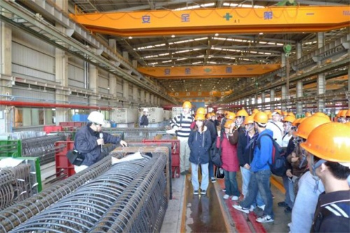
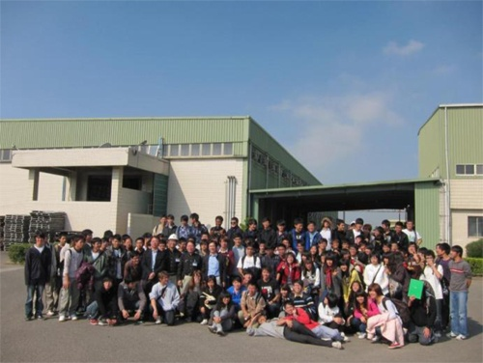
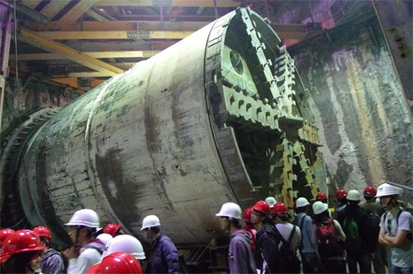
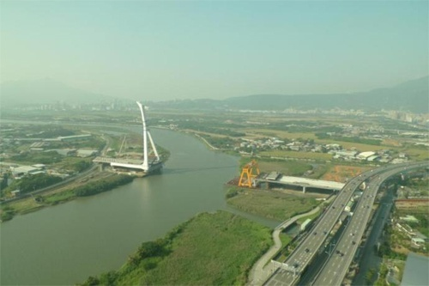
大一(上)工程概論 工程參觀

Slide 52
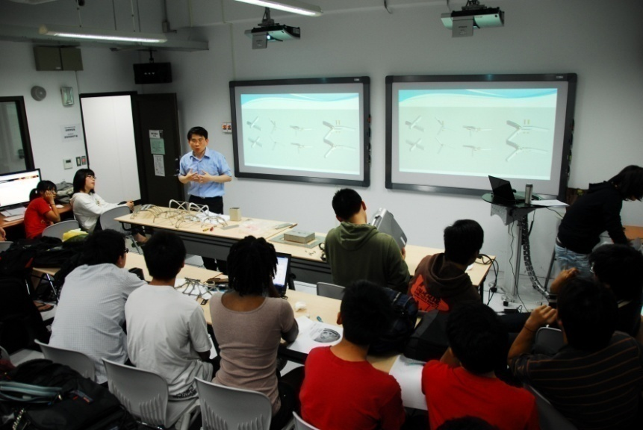
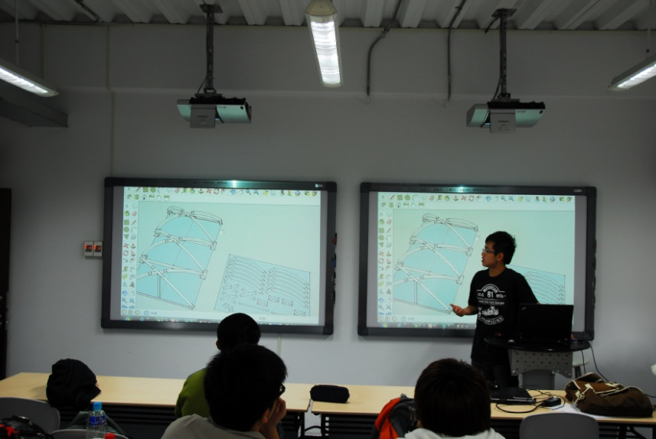
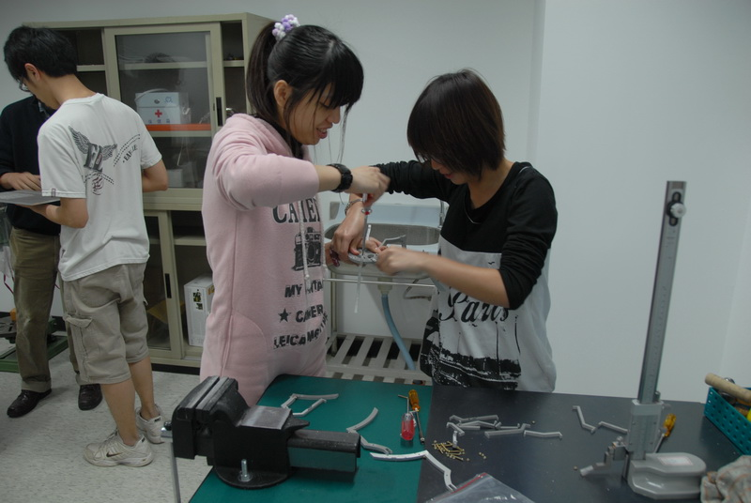

大一 (下) 土木工程基本實作：設計、製作、 測試、競賽

Slide 53
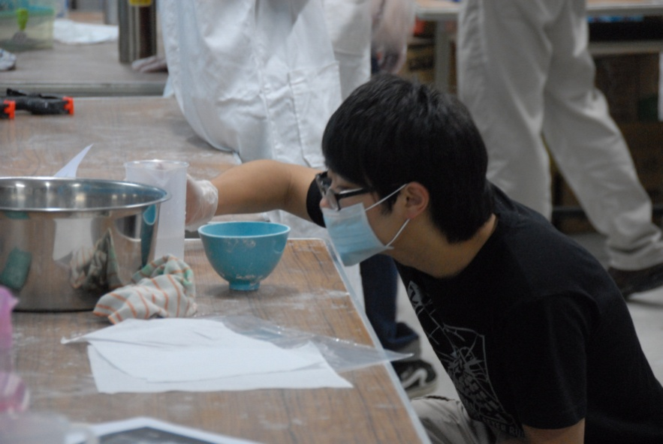
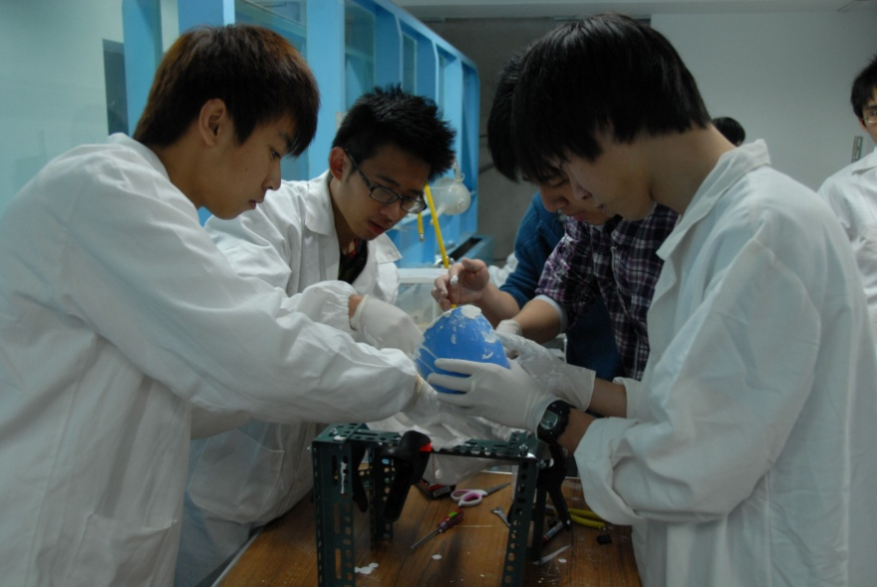
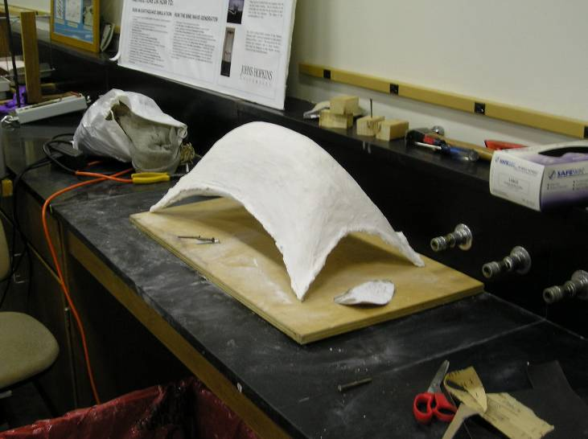
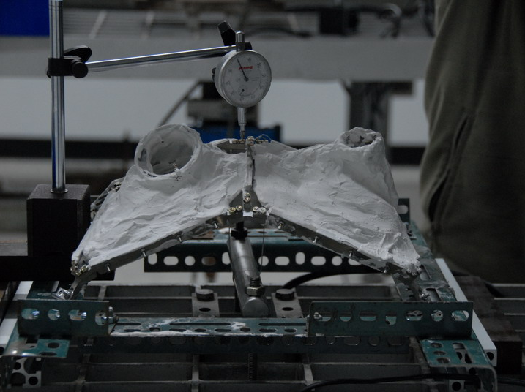

Slide 54
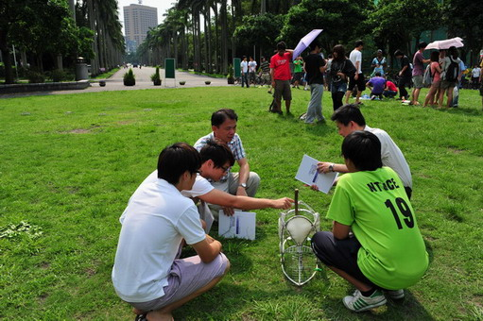
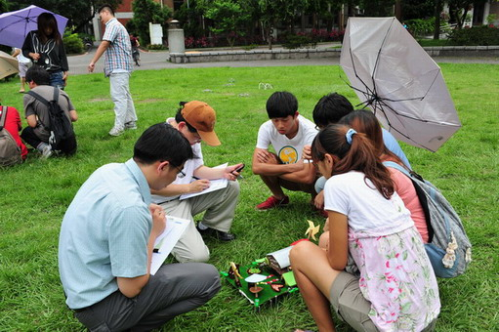
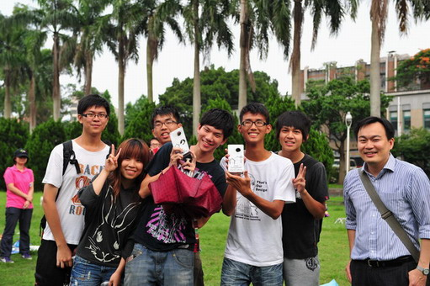
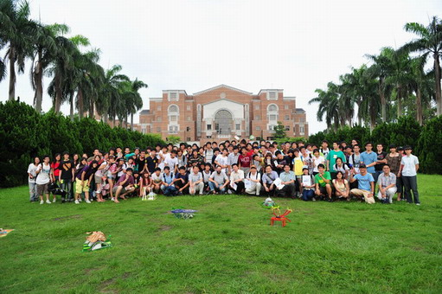

Slide 55

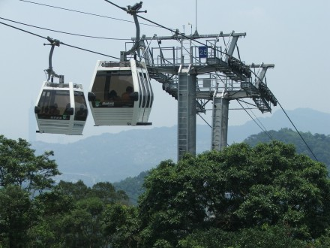
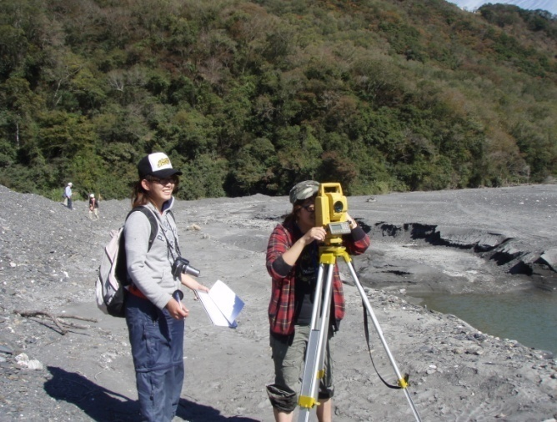
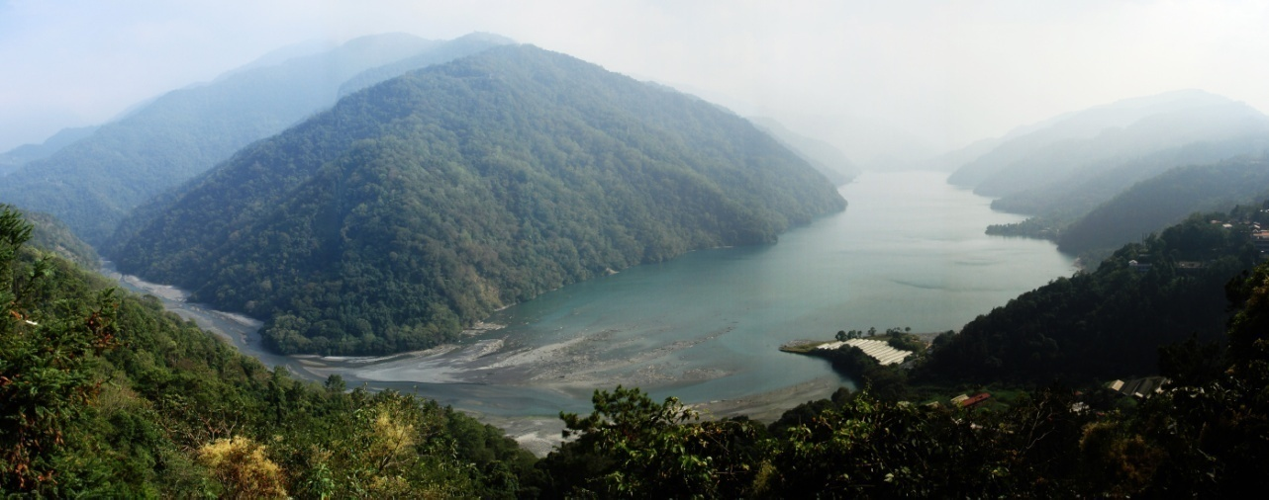
大三
大三、大四 設計課：土木工程設計實務

Slide 56
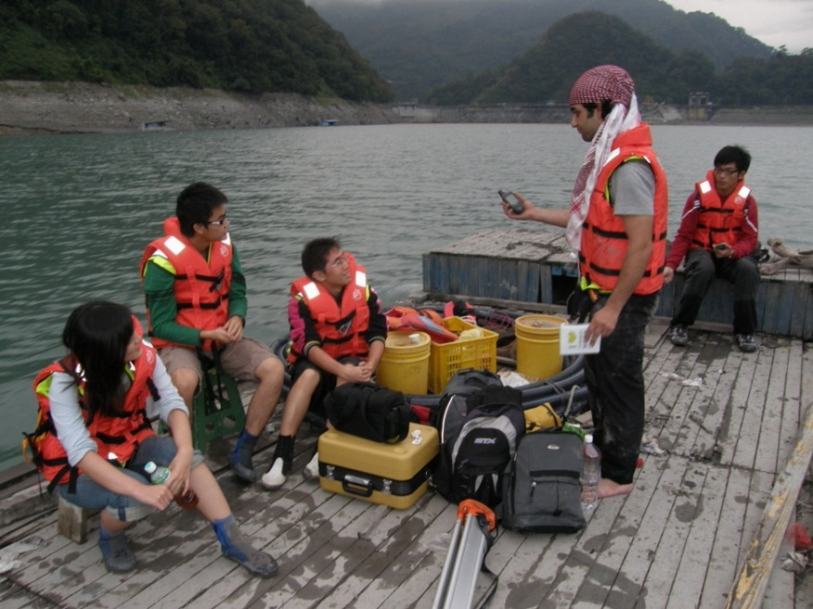
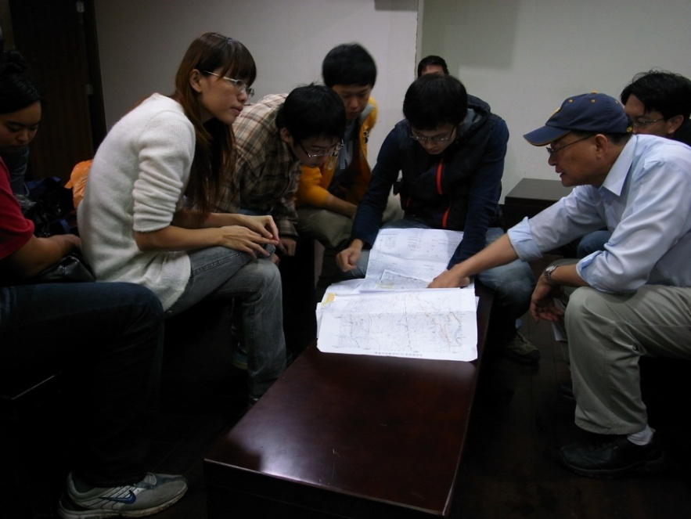
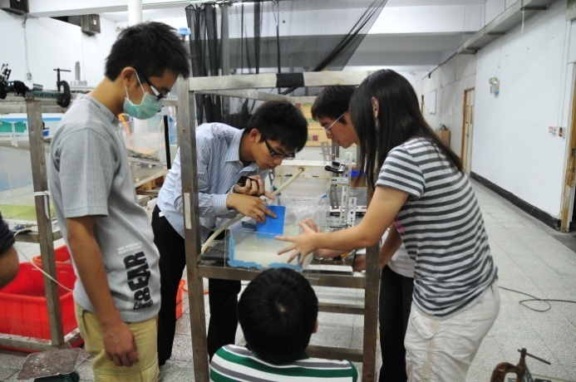
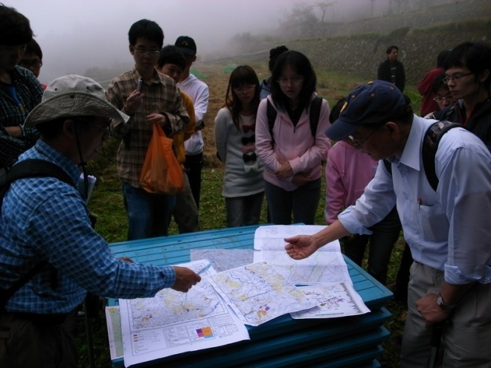

Slide 57
活力四射 大學生活
土木系系學會活動，台大最猛
春季 杜鵑花節
土木之夜
台大校運會
全國大土盃
夏季 台日韓學生國際交流
北中南區小迎新
聯合迎新宿營
秋季 小土盃運動會
土木迎新晚會
系烤肉大會
小土妹餐會
研究所座談會
冬季 校慶園遊會
工程參觀
系卡拉OK大賽
學術競賽
湯圓之夜
台大土木營
土木系系隊: 棒球、男籃、女籃、足球、
桌球、男排、女排………應有盡有……
土木系簡介

Slide 58

https://www.facebook.com/2013ntucivilcamp

Slide 59
土木與建築有何不同？
一般而言，土木與建築在國外是不同領域的科目。建築在國外是藝術學院，而土木是屬於工學院。簡而言之，建築學的是美學，偏向建物的外觀、內部設計；而土木則是注重力學、實用與經濟性，並實現建築師的夢想。

Slide 60
讀完土木系，我有什麼出路？
基本上擁有理工專業的你出路非常廣，產官學研皆可從事（絕非一般人的刻板印象只能在工地當工頭！）可以選擇進入顧問公司、建設公司、營造業，若是考取技師執照更是對未來就業有很大的幫助，亦可自行開業（技師事務所）。或是參加國家考試，進入公務人員體系為國效力。若想對土木技術、知識有更深一步的了解，可以繼續攻讀碩、博士，以成為教授學者為目標。

Slide 61
結構工程
職業取向
業界：顧問公司、建設公司、營造業等等，進行結構設計、工程監造。
公務員：可在工程單位協助政府進行政策擬定與推行、工程案規劃、發包、監管包商施工進度與狀況。
學者：成為教授或研究單位（如國家地震工程研究中心）之研究人員，對相關領域繼續進行深入研究與技術創新。
其他：任何對土木結構系統之瞭解有需求的單位，例如保險公司（評估結構之價值與風險）、電力公司等。

Slide 62
大地工程
職業取向：
進入公部門參與國家防災設施建設、進顧問公司或創業。

Slide 63
水利工程
職業取向：
考取水利技師可到水利顧問公司工作、亦可擔任公職，若經驗豐富也可以合伙創辦顧問公司。水利技師之工作內容：規劃、設計水利工程（如：水力發電、堰壩供水、防洪灌溉、排水內陸水道），並負責監督工程之建造、維護及修繕。水利署在台灣是國家事業，政府的案子很多，門檻較高（富專業性，較難取代），實務上利用許多軟體做計算分析，但重要的是同時搭配本身專業的水力素養。如果對水文學的統計部分別有心得，也可以朝保險顧問發展，發揮所長。也可以先出國深造、國內進修。

Slide 64
交通工程
職業取向：
交通行政機關（交通部、捷運局、高速鐵路工程局……）
交通事業部門（工程顧問公司、電信總局、航空公司……）
民營企業（交通運輸、物流管理部門、一般企業管理機構……）
教職人員（各大專院）

Slide 65
測量工程
職業取向：
制定國家土地政策、 推行土地改革 、規劃土地利用、 土地開發、土地測量、地籍測量。

Slide 66
電腦輔助工程
職業取向：
業界：顧問公司、建設公司、營造業等等，建立BIM模型，再利用資料交換的方式協助進行結構分析，例如：台灣世曦、建國工程、亞新工程等等。
公務員：可在工程單位協助政府進行政策擬定與推行，尤其是目前還有待努力的資料交換相關部分。
學者：成為教授或研究單位（如國家高速網路中心）之研究人員，對相關領域繼續進行深入研究與技術創新。
其他：任何對電腦輔助系統之瞭解有需求的單位，例如保險公司（評估電腦分析結果之價值與風險）等。

Slide 67
營建管理
職業取向：
業界：國內各大顧問公司，進行建案流程設計、工時管控。
公務員：可在工程單位協助政府進行政策擬定與推行、工程案規劃、發包、監管包商施工進度與狀況。
學者：成為教授或研究單位（如台灣營建研究院）之研究人員，對相關領域繼續進行深入研究與技術創新。
其他：任何對建築生命週期管理與掌控之瞭解有需求的單位，例如保險公司、各大行政機構等。

Slide 68
土木系的指考分數有多高？
學測的申請推甄要怎麼準備？
土木系的指考分數近幾年較不穩定，需依照當年考試難度而定。2011年學測最低錄取級分為69，指考最低錄取分數為408分。2012測最低錄取級分為70，指考最低錄取分數為418分。而學測申請時會有筆試，內容除了數理測驗外，還會考一些工程常識，所以平常多注意新聞、關心時事、閱讀報章雜誌，或是參加杜鵑花節、土木營皆有很大的幫助喔！

Slide 69
土木系的男女比例大概是多少？
土木系一屆大約有100人，其中熱血男兒佔了80人，往往被視若珍寶的女生約為20人左右，男女比通常為4：1

Slide 70
台大土木系優於其他土木系之處？
就讀台大，你可以在多領域與學風自由的氛圍下學習，對自己感興趣的科系選擇輔系或雙主修。此外學校設備最為齊全，再加上各式各樣的社團、演講，可讓學生享用豐富的學術資源並充實大學生活。且台大歷史悠久，畢業的學長姐眾多，不論是在業界或是政府部門均有可觀的台大勢力。
而土木系教授教學經驗豐富，在學術界貢獻良多且頗富盛名，對學生親和力十足，師生互動良好。系上同學能力極強，你可以互相切磋並交到一生共同打拼的好朋友。同時土木系學會每個月會發行系刊，除了報導系上大小事，凝聚感情，更可告訴同學土木的新知識與時事，獲益良多喔！
所以要讀土木系，當然選擇台大土木。

Slide 71
謝謝各位！

